Slide 1

算法设计与分析
Algorithm Design and Analysis

Slide 2
第一章 绪论
1.1 算法的基本特征
算法是一系列解决问题的过程，能够对给定的输入在有限的时间内获得所要求的输出。
算法应具备的五个基本特征为：
①有穷性：必须在执行有穷步后终止
②确定性：算法的每一步均有明确的意义
③输入: 0或多个
④输出： 1个或多个
⑤可行性：每一步的执行时间都是有限的

Slide 3
1.2 算法研究的意义
例1: 排序10⁶个数据的数组
即：输入的规模n=10⁶
运算速度 算法效率 排序时间
计算机A 10⁹次/秒 2n² 2×(10⁶)² /10⁹=2000秒
计算机B 10⁷次/秒 50nlgn 5×10⁶×lg10⁶/10⁷≈100秒

Slide 4
例2：五个算法的运行时间分别为：T₁(n)=33n，T₂(n)=46nlgn, T₃(n)=13n²，T₄(n)=3.4n³,T₅(n)=2^{n}，其中n为输入的规 模，计算机处理速度为1,000,000次/秒。
n T₁(n) T₂(n) T₃(n) T₄(n) T₅(n)
10 0.00033 0.0015 0.0013 0.0034 0.001
100 0.0033 0.03 0.13 3.4 4×10¹⁶年
1000 0.033 0.45 13 94小时
10000 0.33 6.1 22分 39天

Slide 5
1.3 算法的描述形式(Pseudocode)
例3：插入排序算法
Insert-sort(A)
for j←2 to length[A]
do key←A[j]
►A[j]插入到已排好序的子数组A[1..j-1]中
i←j-1
while i>0 and A[i]>key
do A[i+1]←A[i]
i←i-1
A[i+1]←key
伪语言说明(P11)

Slide 6

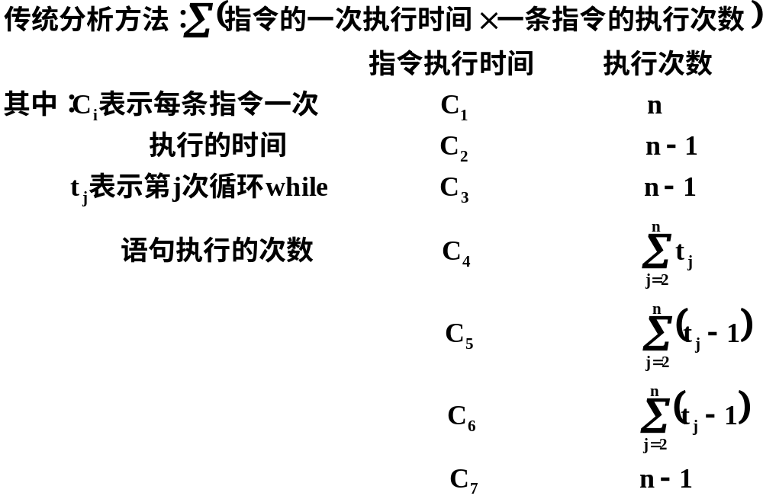
1.4 算法分析
包括时间复杂度和空间复杂度的分析

Slide 7
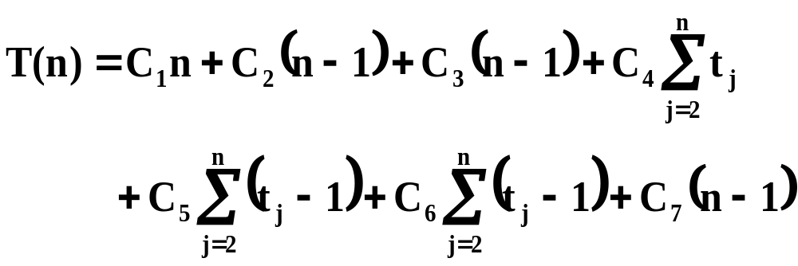
最好情况：输入数据状态为升序，此时A[i]≤key，所以t_{j}=1
T(n) = C₁n+C₂(n-1)+C₃(n-1)+C₄(n-1)+C₇(n-1)
= (C₁+C₂+C₃+C₄+C₇)n-(C₂+C₃+C₄+C₇)
= An+B
最坏情况：输入数据状态为倒序，此时A[i]>key，所以t_{j}=j
T(n) = C₁n+C₂(n-1)+C₃(n-1)+C₄
= ½(C₄+C₅+C₆)n²+(C₁+C₂+C₃+½C₄-½C₅
-½C₆+C₇)n-(C₂+C₃+C₄+C₇)
= An²+Bn+C

Slide 8
平均情况：
是指在不同的输入条件下算法平均的运行时间。
直观分析：插入A[j]时需比较j/2次，即t_{j}=j/2
所以T(n)应和n²相关。
对于三种情况下算法的时间复杂度，通常会更多地关注最坏情况下的时间复杂度，原因为:
①是算法运行时间的上限，也是算法改进的一个判断标准
②在很多时间问题中，由于缺少足够的信息，因此算法往往运行在最坏请况
③算法的平均情况下的时间往往与最坏情况下的时间复杂度相同

Slide 9
1.5 增长速率(order of growth)
一个算法的时间是由其增长速率所决定的，所以对于算法时间复杂度的研究主要侧重的是算法的渐进性能，即当问题的输入规模n很大时算法的运行效率。对于一个多项式时间的算法，如：T(n) = An²+Bn+C,当n很大时，T(n)的增长速率是由最高项n²所决定。
1.6 算法正确性分析
循环不变式(loop Invariant)方法:先确定算法的循环不变式，然后检查此循环不变式在算法执行期间是否满足以下三个条件：

Slide 10
①初始状态(Initialization):循环前循环不变式为真
②保持状态(Maintance):如果本次循环前循环不变式为真，则本次循环后依然为真
③终止状态(Termination):退出循环时，循环不变式为真
例:插入排序算法的正确性分析：
循环不变式为：子数组A[1..j-1]始终为排好序的状态
① 初始状态(Initialization):
∵ 循环开始前j=2
∴ 进入循环前子数组A[1..j-1]只有一个元素，此时子数组为排好序的状态

Slide 11
② 保持状态(Maintance):
∵ while循环前i=j-1，若子数组A[1..i]=A[1..j-1]为真，循环开始时，插入排序的过程是依次后移A[j-1]、A[j-2]、…并把新的关键字插入到合适的位置，此时子数组A[1..j-1]扩充为A[1..j]且为排好序的状态
∴ j++后循环不变式A[1..j-1]为真
③ 终止状态(Termination):退出循环时，
∵ j=n+1,此时子数组A[1..j-1]=A[1..n]包含所有元素且为排好序的状态
∴ 循环不变式为真

Slide 12
第二章 渐进符号(Asympototic notation)
2.1 Θ符号(渐近符号)
def: Θ(g(n)) = { f(n):存在大于0的常数C₁、C₂和n₀，使得对于所有的n≥n₀，都有0≤C₁g(n)≤f(n)≤C₂g(n)}
记为：f(n) = Θ(g(n))。
注意点:
① 常数C₁、C₂>0
② 只需要存在某个C₁、C₂>0即可，不要求对任意的C₁、C₂。

Slide 13
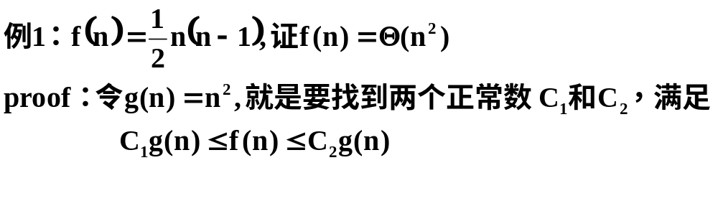
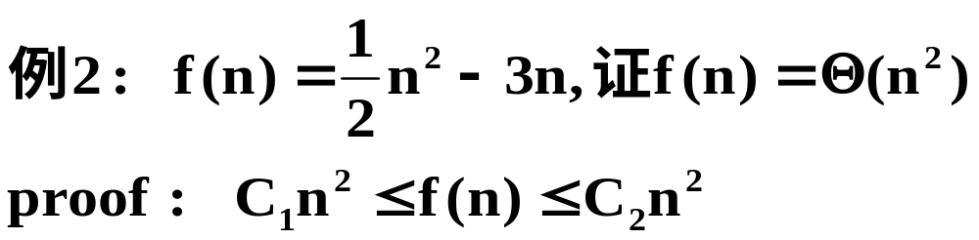

Slide 14
2.2 O符号（渐近上界）
def: O(g(n))={f(n):存在大于0的常数C、n₀，使得对于所有的n≥n₀时，都有0≤f(n)≤Cg(n)}
记为：f(n)=O(g(n))
例3：证明f(n)=an+b=O(n)，其中a>0。
Proof: 即要证f(n)=an+b≤Cn
例4：证明f(n)=2n²+n=O(n³)
proof: 即要找到一个正常数C，使得f(n)≤Cn³
特别提示，大O既可表示紧上界也可表示松上界。

Slide 15
2.3 Ω符号(渐进下界)
def: Ω(g(n)={f(n):存在正常数C和n₀，使得对于所有 的n≥n₀，都有0≤Cg(n)≤f(n)}
记为：f(n) = Ω(g(n))
例5：证明f(n)=3n² = Ω(n)
proof: 即要证 Cn≤3n²
Θ,O,Ω符号之间存在关系如下：
定理3.1（P29）
对于任意的函数f(n)和g(n)，当且仅当f(n)=O(g(n))且f(n)=Ω(g(n))时，f(n)=Θ(g(n))。

Slide 16
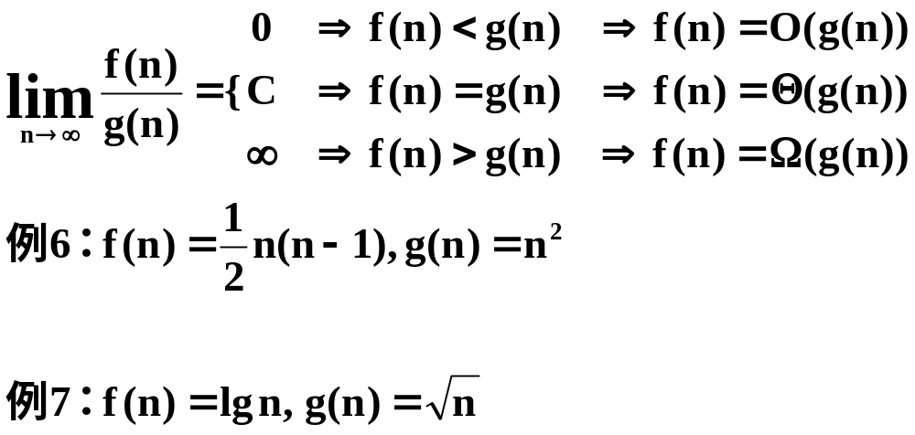
2.4 利用极限比较函数间的增长速度
对于函数f(n),g(n),如果

